Slide 1
海龟画图

Slide 2
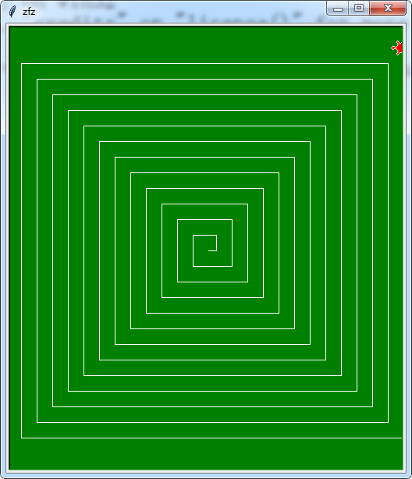

Slide 3
for i in range(a , b , c ):
开始值
终值
公差（间隔）
创建一个从整数a开始，公差是整数c，最后一个数字不超过(小于)整数b的数的序列。
a是0 ， 可以省略。c是1 ， 可以省略。

Slide 4
画一条线
引进海龟库:
import turtle as t
画线：
t.forward (200)

Slide 5
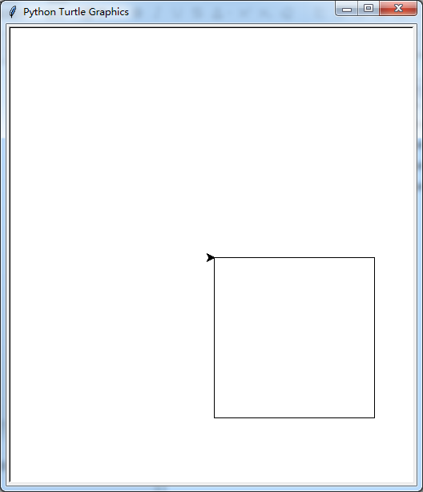
画一个正方形
import turtle as t
t.forward(200)
t.right(90)
t.forward(200)
t.right(90)
t.forward(200)
t.right(90)
t.forward(200)
t.right(90)

Slide 6
循环画一个正方形
import turtle as t
for i in range(4):
t.forward(200)
t.right(90)

Slide 7
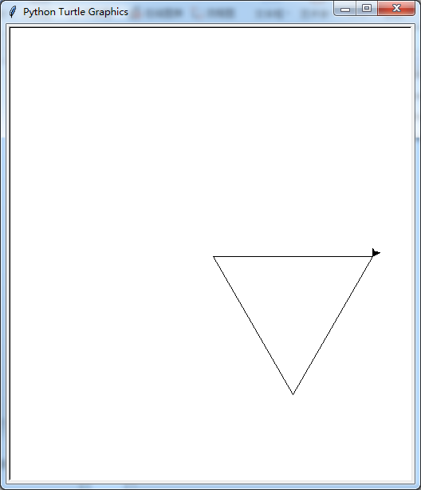
循环画一个三方形

Slide 8
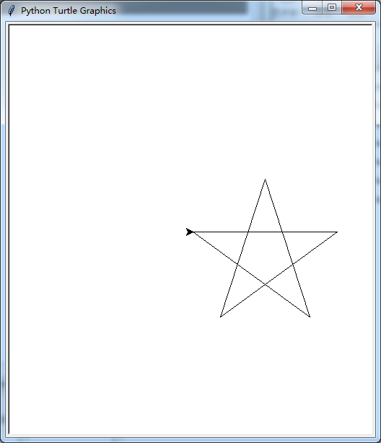
循环画一个五角星
五角星内角36度

Slide 9
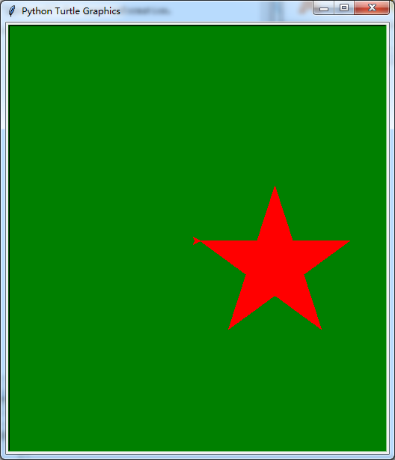
循环画一个五角星
t.bgcolor ("green")
t.pencolor("red")
t.fillcolor("red")
t.begin_fill()
t.end_fill()

Slide 10
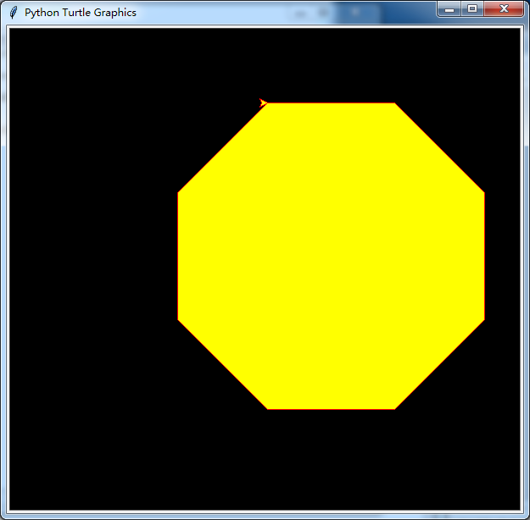
循环画一个八边形
绘制一个黄色 yellow 的正八边形
正八边形内角度数135度

Slide 12
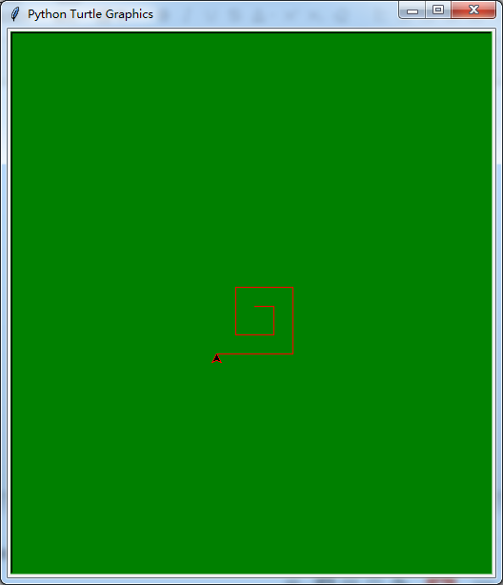
t.forward(20)
t.right(90)
t.forward(30)
t.right(90)
t.forward(40)
t.right(90)
t.forward(50)
t.right(90)
t.forward(60)
t.right(90)
t.forward(70)
t.right(90)
t.forward(80)
t.right(90)

Slide 13
for i in range(a , b , c ):
开始值
终值
公差（间隔）
创建一个从整数a开始，公差是整数c，最后一个数字不超过(小于)整数b的数的序列。
a是0 ， 可以省略。c是1 ， 可以省略。

Slide 14
for i in range(20，81，10):
t.forward(i)
t.right(90)

Slide 15
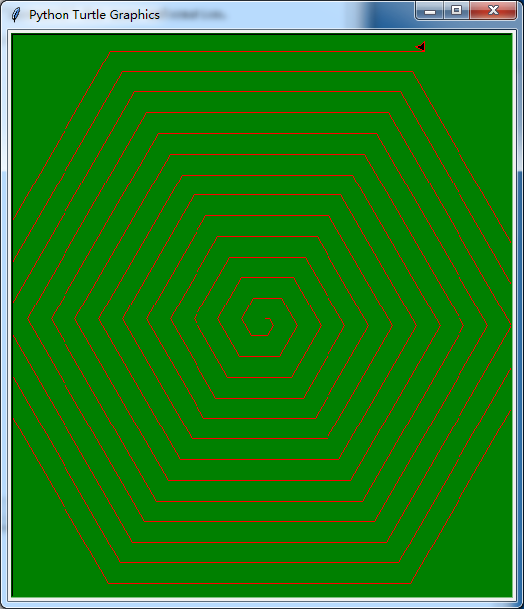
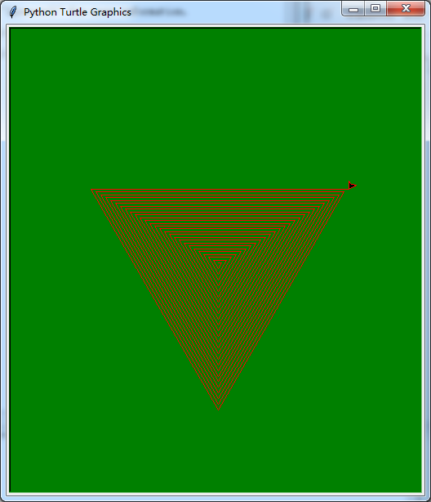

Slide 16


